Slide 2
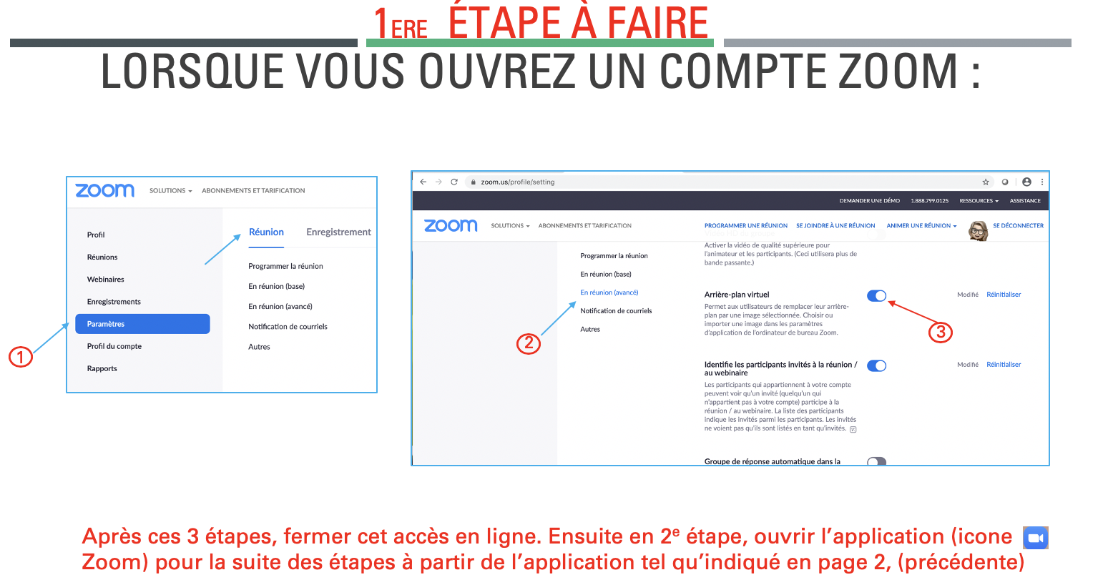

Slide 4
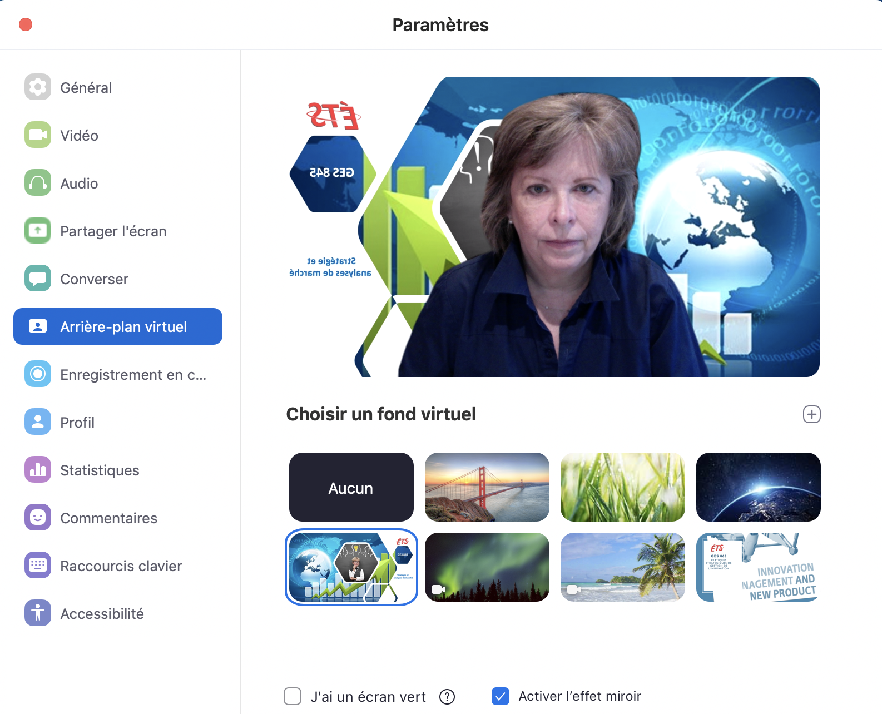
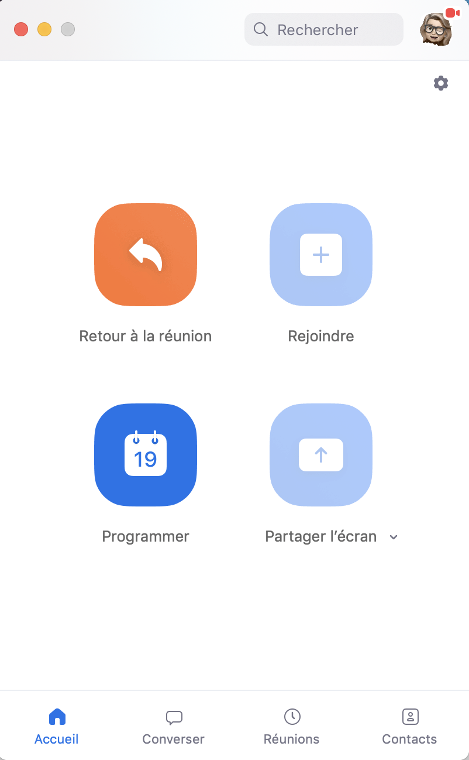
À partir de L’application Zoom
1
2
3
Cliquer sur un choix ou ajouter un fichier jpeg de votre cru.
Soyez créatifs !
Vous pouvez créer votre propre fond ou enregistrer une page de couleur foncée en format jpeg.
4
Nb: Si vous avez du texte, activer l’effet miroir
Attention ! Selon la version de votre ordi, il peut y avoir des difficultés. Il est suggéré de l’éviter, sinon, il faudra possiblement tout effacer et réinstaller Zoom

Slide 5
Choisir et enregistrer sur l’une des images .jpeg proposes dans page suivante
Charger l’image dans Zoom pour ensuite la sélectionner comme image de fond dans “arrière plan virtuel”
Modèles d’appartenance ÉTS au choix

Slide 6
Les fonds très colorés causent un contour plus flou de l’individu

Slide 7
Un visuel à prédominance grise réduit les contours flous

Slide 8
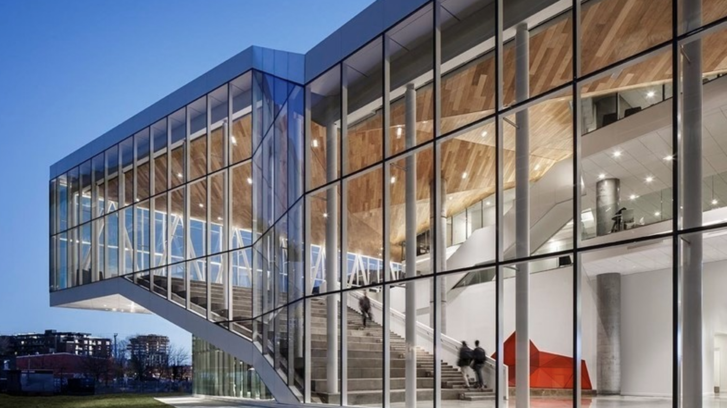
Vous pouvez enregistrer ces images en format .jpeg pour personnaliser votre fond d’écran

Slide 9
